Slide 1
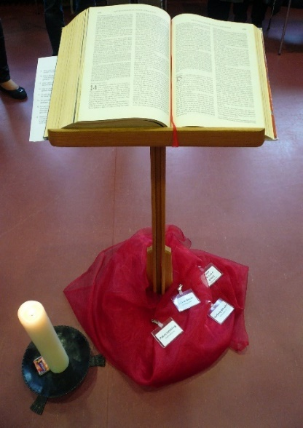
Vom Wort Gottes inspiriert – Glauben und Leben zusammenbringen
Methode „Den Bibeltext ‚auslegen‘ (‚Bible walk‘)“
Zugang für größere Gruppen
ermöglicht eine kurze, aber intensive Begegnung mit dem Text mit etwas Bewegung
Dauer: 30 Minuten
Material: Bibeltext, der satzweise oder in Sinnabschnitten auf mehrere große Blätter geschrieben wird
ausreichend Platz im Raum
Ablauf
Der Bibeltext wird laut gelesen.
Die Textblätter werden in einer Reihe auf dem Boden ausgelegt. Dabei wird der Text erneut vorgelesen.
Jede/r geht durch den ausgelegten Bibeltext, sucht sich „ihren/seinen“ Ort und bleibt dort stehen.
Alle, die an einem Ort stehen, tauschen sich aus.
Zusammenführung im Plenum: Die Leitung befragt Einzelne nach „ihrem“ Ort oder bittet um Rückmeldungen aus den Kleingruppen. (aus dem Begleitbuch zum Zukunftsgespräch 2015/16, von Dr.in Uta Zwingenberger)

